Slide 1
Soutenance SY43 – Sucelloz
Benjamin Crouts-de-Paille Jules Ramos Driss Kihal

Slide 2
INTRODUCTION
Budget Base Zero : 0€ à chaque fin de cycle
Organisation des dépenses et revenus par catégories
Affichage de graphiques récapitulatifs
UI sobre, simple d’utilisation

Slide 3
Présentation de l’équipe
Benjamin
Maquette IHM, DataBase model ,Categories, sub-categories, ZeroBudget Fragment, DAO, Handling spendings and savings, Charts customization, Navigation between fragments
Jules
Maquette IHM, DataBase model, Javadoc, Tests unitaires, DAO, bottom nav bar
Driss
Charts Fragments, ZeroBudget Fragment, DAO, Tests unitaires

Slide 4
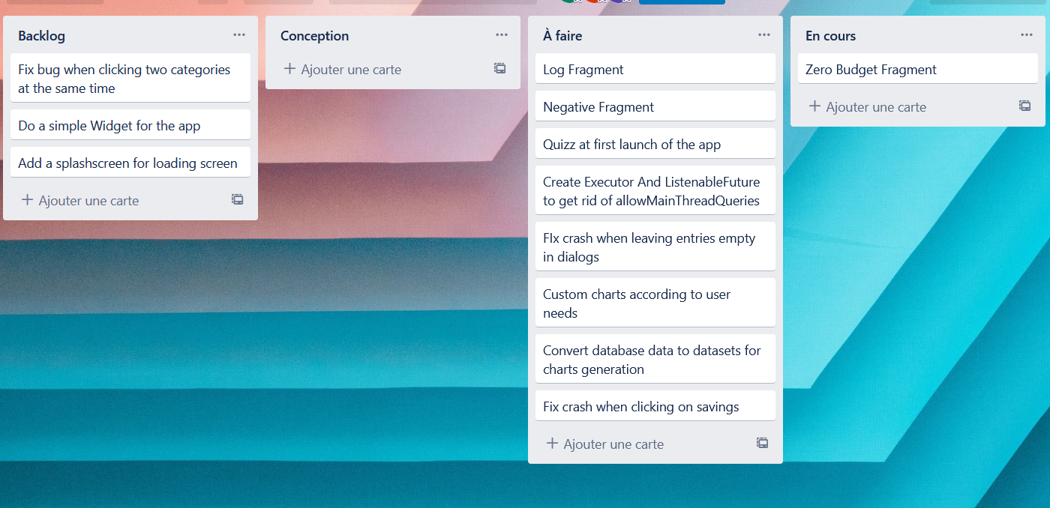
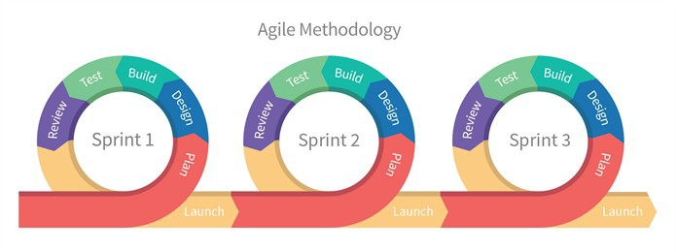
Planning projet
Trello : Gestion des tâches faites, à faire, en cours
Deadlines pour les tâches urgentes et importantes
Agile : sprint

Slide 5
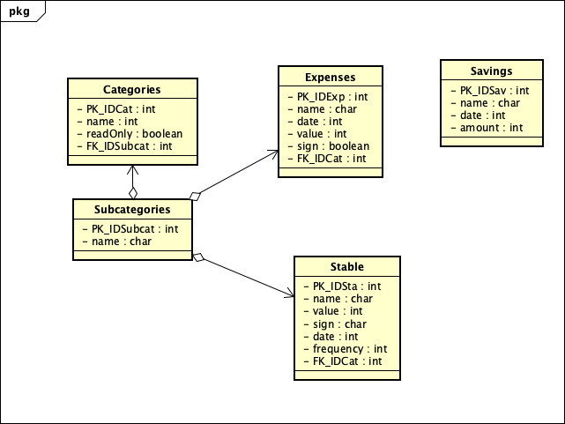
Modèle de données

Slide 6
Maquette IHM
https://design.penpot.app/#/workspace/d9f82270-b1b4-11ec-a088-c5ff4adc2ae3/2ab36d20-b1bd-11ec-a088-c5ff4adc2ae3?page-id=842999d0-ba58-11ec-a2d9-83574ad214aa

Slide 7
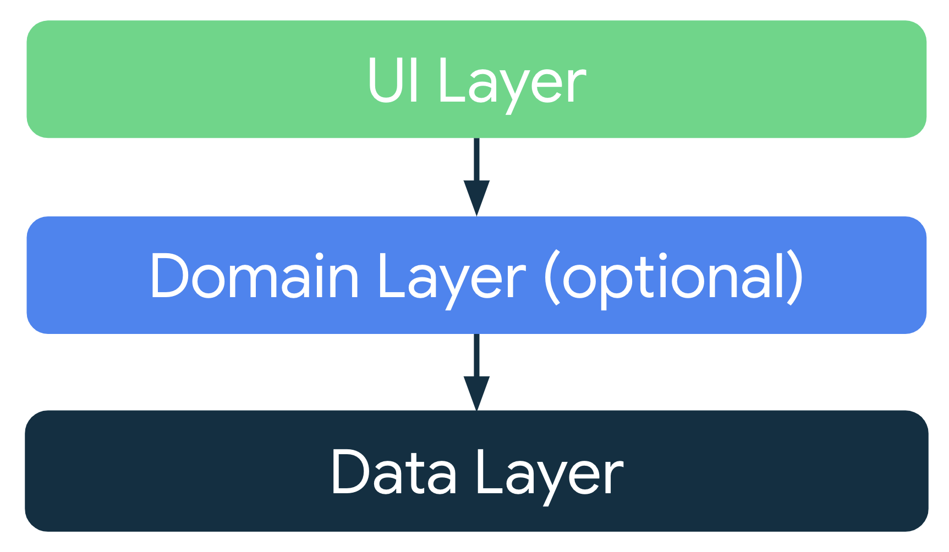
Architecture de votre application

Slide 8
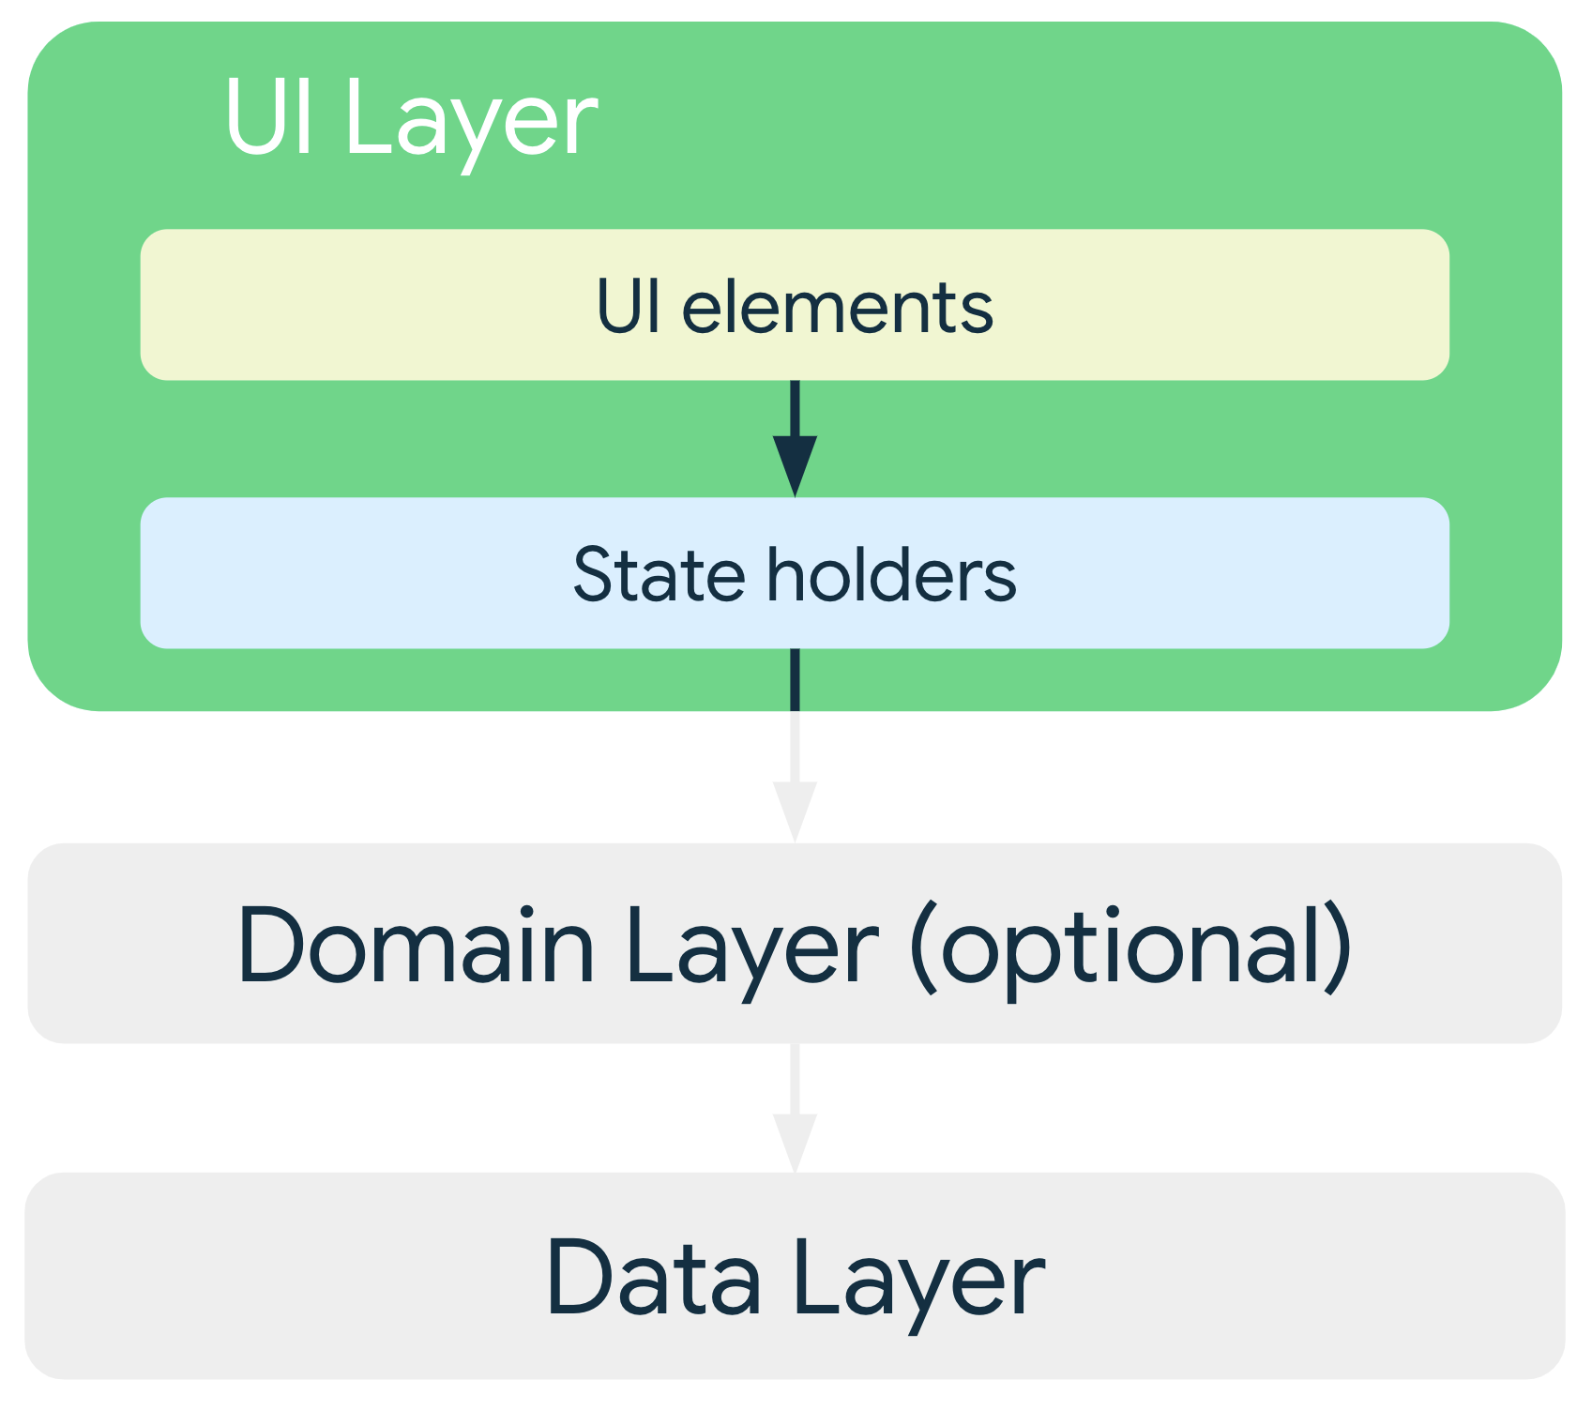
Architecture de votre application

Slide 9
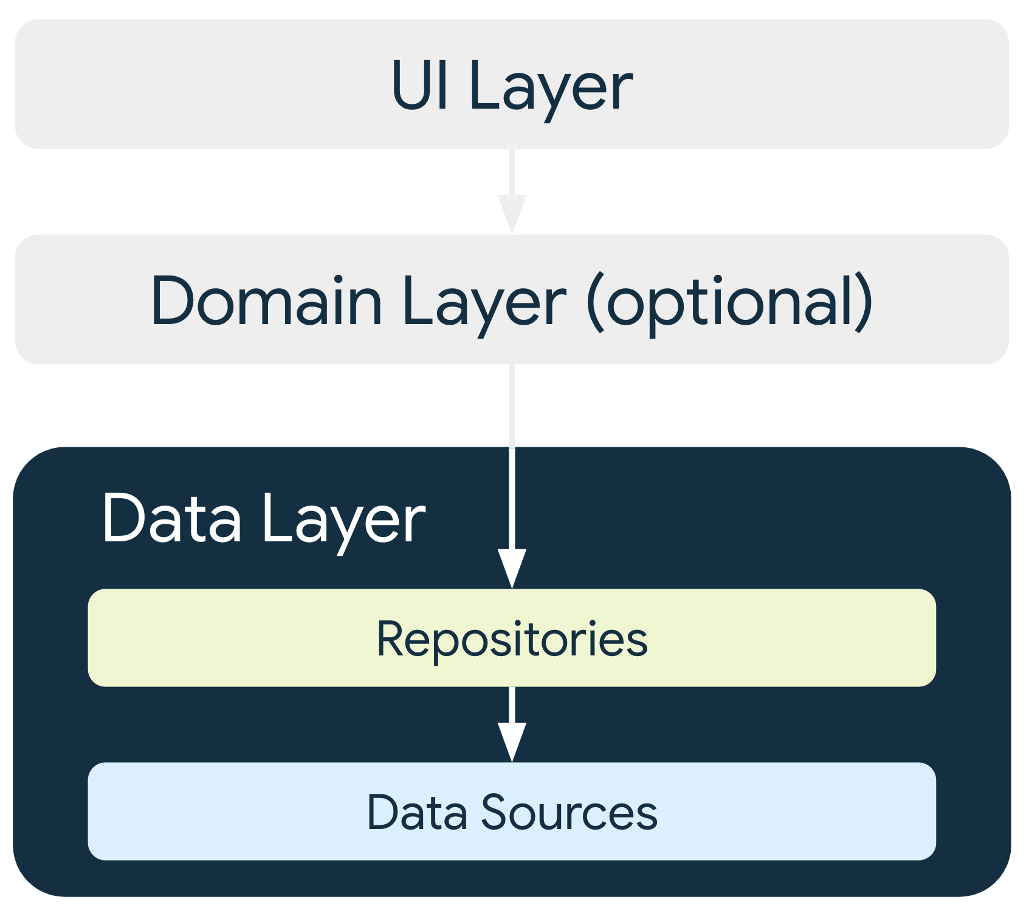
Architecture de votre application

Slide 10
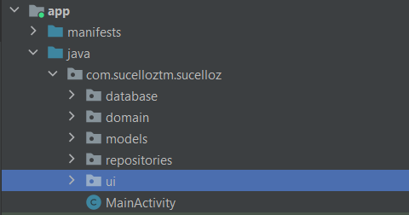
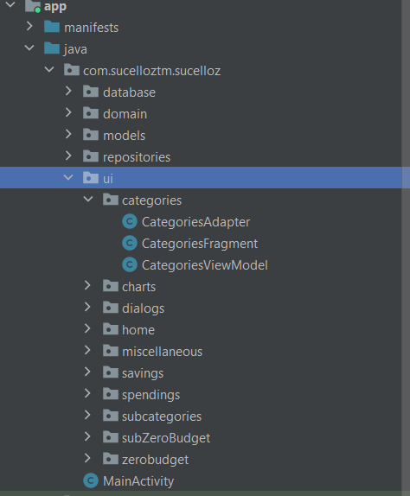
Architecture de votre application

Slide 11
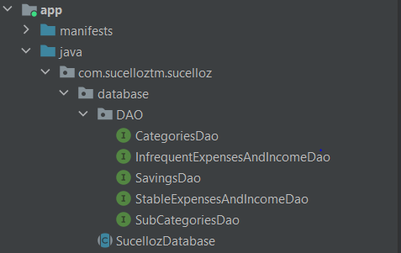
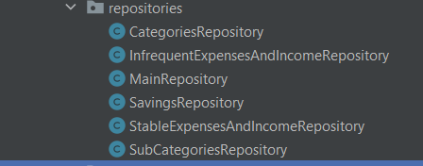
Architecture de votre application

Slide 12
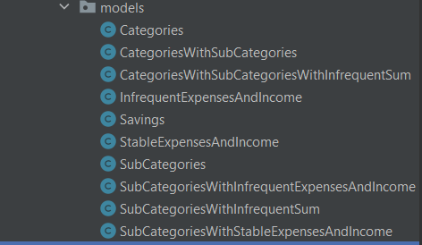
Architecture de votre application

Slide 13
Points essentiels
UI Responsive
Gestion Asynchrone (Observers) des résultats de requêtes
Utilisation de repositories pour appeler des methodes de la db

Slide 14
Axes d’améliorations
Lien par API à une application bancaire
Conseils de gestion budgétaire basé sur les données utilisateur
Questionnaire au premier lancement de l’application
Historique des anciens cycle
Créer un widget pour un ajout rapide depuis l’accueil par exemple
Splash Screen au lancement
Tri des dépenses en fonction du moyen de paiement (CB,cash,paypal etc…)
Permettre à l’utilisateur de changer le type de graphique
Valeurs en entier à passer en décimal
Icônes et couleurs de catégorie

Slide 15
Retour sur expérience
Les points positifs:
Première expérience en Android
Projet complet (UI, gestion des données, DAO, dev synchrone etc…)
Documentation claire
Les points négatifs:
Chronophage
Beaucoup de recherches dans la doc

